Slide 1
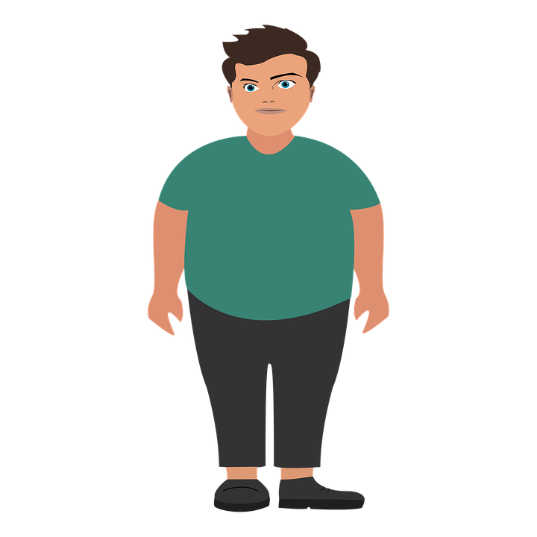
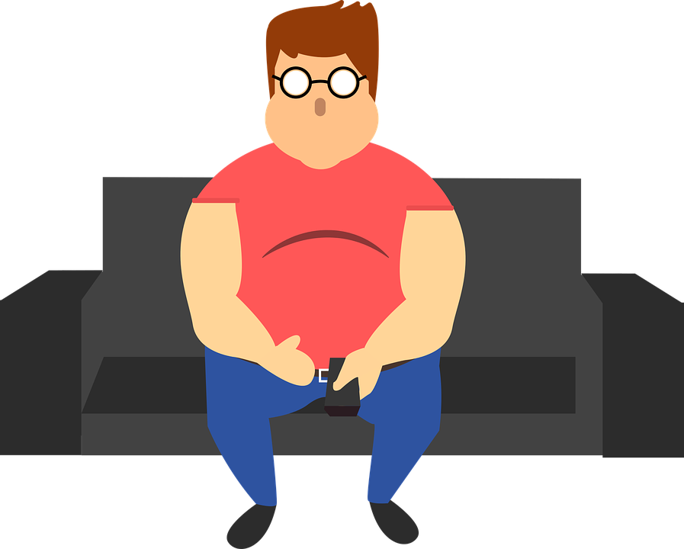
السمنة ضارة
هيا هواري، ياسمين ساحوري
8H

Slide 2
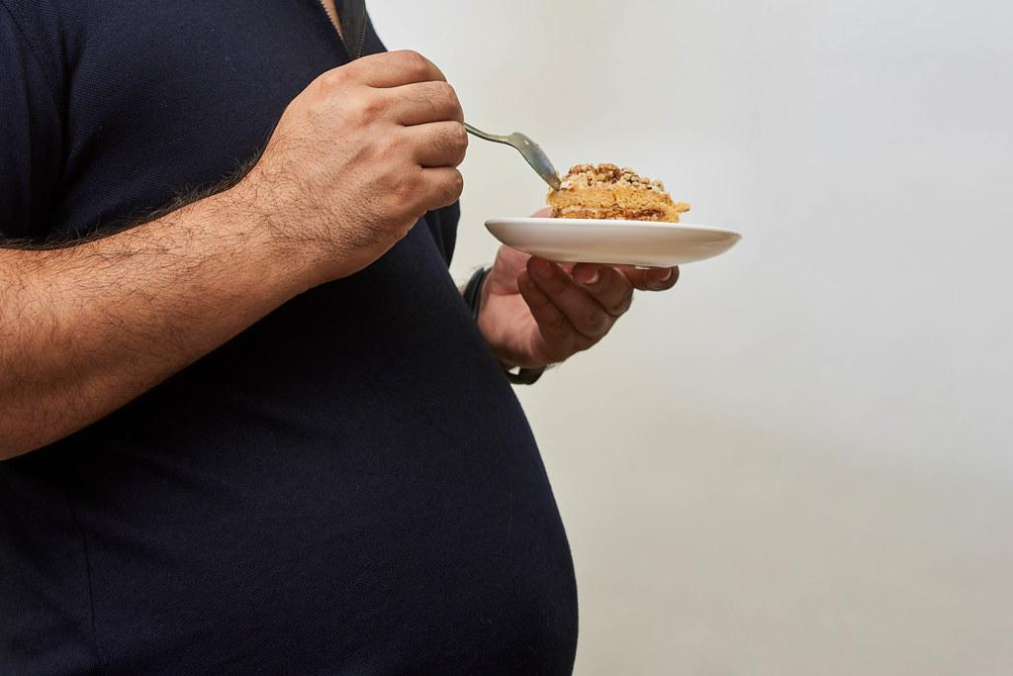
ما هي السمنة؟
السمنة هي حالة تتميز بتراكم الدهون الزائدة في الجسم بشكل غير طبيعي، وتعد من أكثر المشاكل الصحية الشائعة في المجتمع العربي والعالمي بشكل عام. تعد السمنة من المشاكل الصحية الشائعة في جميع أنحاء العالم، وتؤثر بشكل كبير على الصحة العامة والجودة الحياتية للأشخاص المصابين بها. و السمنة ايضا تحدث في جميع الفئات العمرية والاجتماعية.

Slide 3
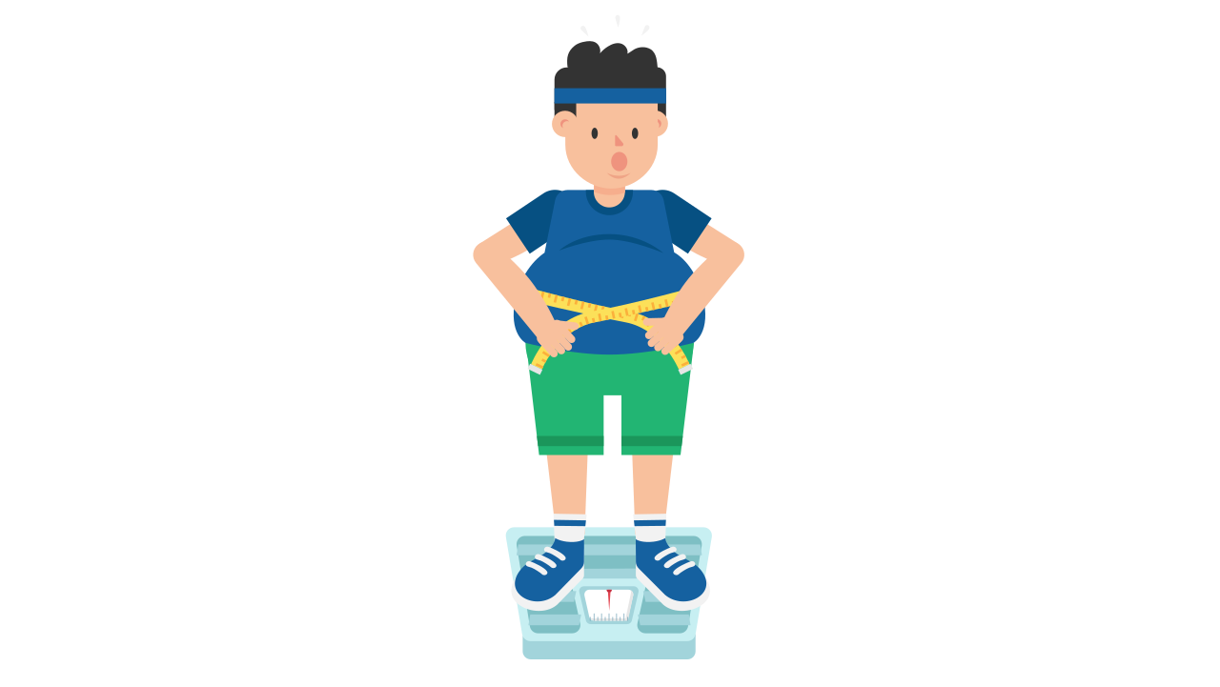
كيف تؤثر السمنة على الصحة النفسية عند الشخص؟
السمنة قد تؤثر بشكل سلبي على الصحة النفسية للأشخاص. يمكن أن يشعر الأفراد الذين يعانون من السمنة وضعف الثقة بالنفس والاحراج، ويعانون من صعوبة في قبول وتقبل الجسم.يمكن أن يؤدي الوزن الزائد إلى الاكتئاب والقلق والعزلة الاجتماعية.

Slide 4
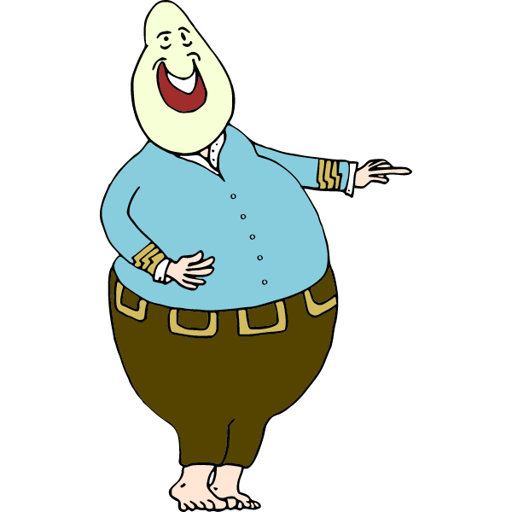
لقد تحدثنا مع طبيب نفسي عن السمنة و كيف يشعر أصحابها, قال الطبيب أحمد محسن: الأشخاص الذين يعانون من السمنة المفرطة قد يشعرون بالإحباط والإحباط تجاه حالتهم، حيث يمكن أن يشعروا بعدم الثقة بأنفسهم وانخفاض الصورة الذاتية. قد يعانون أيضًا من الاحتراج والانزعاج من التعليقات والتنمر الذي يتعرضون له بسبب وزنهم الزائد. قد يشعرون بالقلق والضغط النفسي بشأن صحتهم ومستقبلهم الصحي. ومع ذلك.

Slide 5


كيف يؤثر التنمر على الأشخاص المصابين بالسمنة؟
سألنا صديقنا ماهر كيف كان يعامله الجميع قبل أن يفقد وزنه, فقال: كان التنمر بطريقا سلبية بسبب السمنة. قد زاد الشعور بالجوع وعدم الكفاية للطعام. تعرضت للتنمر بسبب مرضي الجسدي ، و قد كان الجميع يفضل أصدقائي عليَ ، إستهدفتُ بسبب وزني، و التنمر المستمر قد قادني إلى العزلة الاجتماعية و تأثيرها السلبي على صحتي النفسية.

Slide 6

نرى السمنة أن السمنة تؤدي إلى وصم الأشخاص الذين يعانون من السمنة والحكم عليهم ، والتعاطف مع تعقيدات القضية ، ومناقشة التوازن بين المسؤولية الشخصية والعوامل المجتمعية. يؤكد البعض على أهمية تعزيز أنماط الحياة الصحية ومعالجة الأسباب الكامنة وراء السمنة ، بينما يؤكد البعض الآخر على الحاجة إلى التعاطف وإيجابية الجسم والتغييرات الهيكلية لدعم الأفراد الذين يعانون من السمنة.

Slide 7
شكرا لاستماعكم

